Slide 1
EL ARTE DE LA POSIBILIDAD
¡SE TU MEJOR TÚ!

Slide 2
UNA La fábrica de zapatos envía dos exploradores de marketing a una región de África para estudiar las perspectivas de expansión de los negocios. Uno devuelve un telegrama diciendo:
“SITUACIÓN SIN ESPERANZA! ¡DETENER!NADIE LLEVA ¡ZAPATOS!"
El otro escribe triunfante:
"GLORIOSO NEGOCIO ¡OPORTUNIDAD! ¡DETENER!NO TIENEN ¡ZAPATOS!"

Slide 3
aquí son 12 prácticas enumeradas por Benjamin Zander en su libro El arte de la posibilidad para ayudarlo a cambiar su perspectiva y abrir nuevas posibilidades para su vida.
Es ¿Su vaso medio vacío o medio lleno?
Tú Es posible que no pueda cambiar las circunstancias que enfrenta, pero puede cambiar la forma en que maneja esas situaciones.

Slide 4
1. Recuerda que todo está inventado.
Cuando usted está Al observar un problema, todas las suposiciones que usted hace al respecto están en su mente. Un problema no es simplemente una media historia que te cuentas a ti mismo, sino más bien algo que inventas por completo.
“Los marcos que crean nuestras mentes definen, y limitan, lo que percibimos como posible. Cada problema, cada dilema, cada callejón sin salida al que nos enfrentamos en la vida, solo parece irresoluble dentro de un marco o punto de vista particular.
Amplíe el cuadro, o cree otro marco alrededor de los datos, y los problemas desaparecerán, mientras aparecen nuevas oportunidades ".

Slide 5
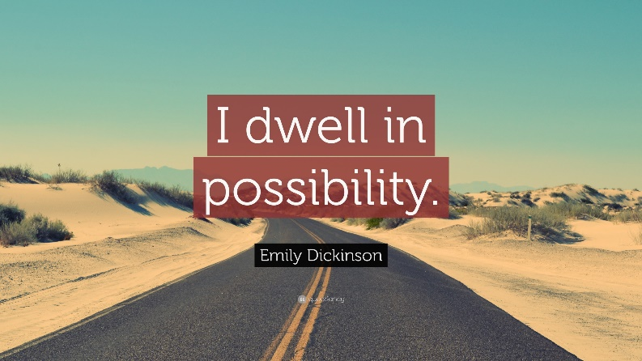
2. Entra en un universo de posibilidades.
Imagina que no existen limitaciones; El universo es abundante, abierto e infinito.
Si tiene una actitud de abundancia en lugar de una mentalidad de escasez, es más probable que encuentre nuevos negocios, nuevas oportunidades y nuevas posibilidades.
Si participa alegremente en tareas y proyectos, es más probable que tenga éxito.
Si eres inclusivo y apasionado en tu vida, es probable que veas una mayor abundancia.
Establece una meta y lucha por alcanzarla. En el universo de posibilidades, establece el contexto y deja que la vida se desarrolle.

Slide 6
3. Date una A
"Puede dar una A a cualquier persona en cualquier aspecto de la vida: a una camarera, a su empleador, a su suegra, a los miembros del equipo contrario y a los conductores en el tráfico".
Una A automática y con calificación avanzada rompe barreras y da vida a las acciones de una persona. Le permite hablar libremente sobre sus pensamientos y sentimientos, y apoyar a otros en sus propios sueños.
"La práctica de dar una A transporta tus relaciones del mundo de la medición al universo de posibilidades.. "

Slide 7
4. Sé una contribución.
Imagina que te despiertas cada mañana con la idea de que eres un regalo para los demás.
La contribución en realidad implica dos prácticas: "1) declara ser una contribución y 2) lanzarte a la vida como alguien que marca la diferencia, aceptando que quizás no entiendas cómo o por qué".
Cuando contribuyes, te olvidas de la escasez y moras en el estanque de la abundancia. Pasas de preocuparte por ti mismo a marcar la diferencia para los demás.
Observe cómo las cosas que hace ayudan a los demás. Mira e imagina cómo todo lo que haces envía ondas más allá del horizonte.

Slide 8
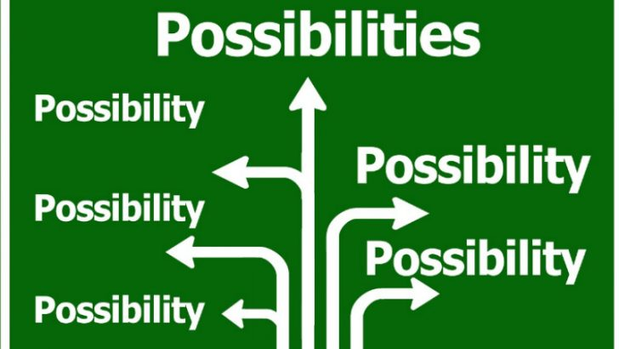
5. Conducir desde cualquier silla.
El director no es el único líder de una orquesta.
Puedes dirigir desde cualquier silla en la que estés sentado. El acto de liderazgo no se limita a las personas en puestos de liderazgo.
Cualquiera puede liderar: "el jugador que da energía a la orquesta al comunicar su nuevo aprecio por las tareas del director, o un padre que cree en su propia mente que sus hijos desean contribuir, está ejerciendo un liderazgo del tipo más profundo".
No importa quién eres y dónde te sientas; puedes inspirar y guiar a otros desde cualquier lugar, incluso sin un título o puesto.

Slide 9
6. Regla número 6.
¡La regla número 6 es un recordatorio para relajarse y no tomarse tan en serio!
Cuando te relajas, te liberas de las creencias egoístas y autolimitantes.
“Cuando seguimos la Regla número 6 y nos aliviamos de nuestras demandas y derechos infantiles, somos transportados instantáneamente a un universo notable. El nuevo universo es de naturaleza cooperativa y busca la realización de todos nuestros deseos cooperativos ”.

Slide 10
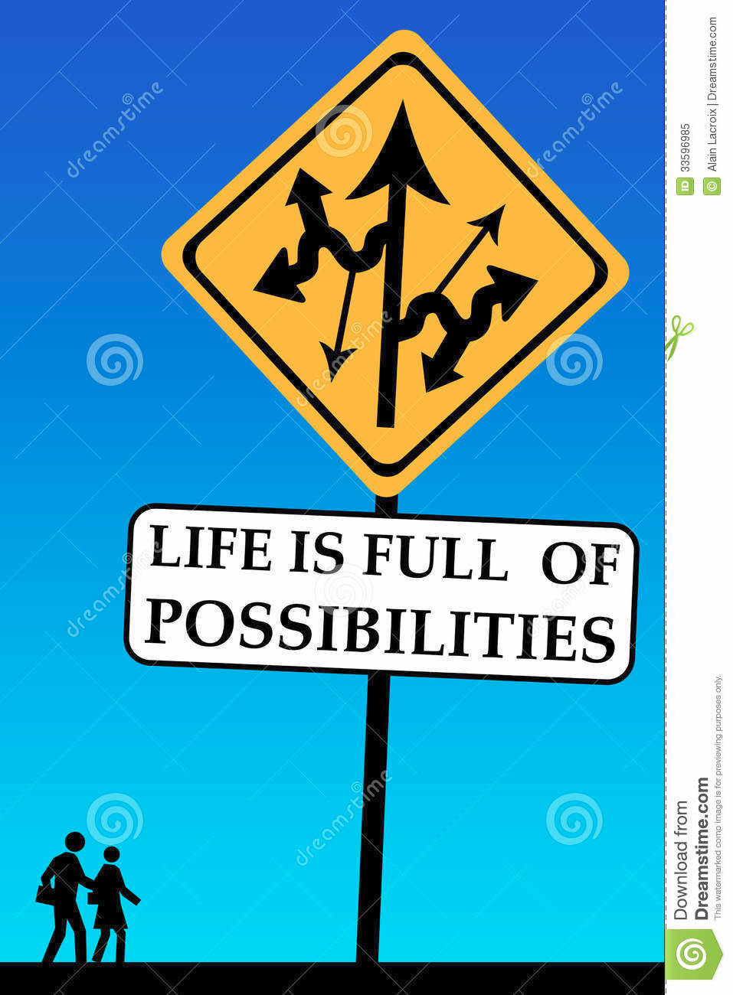
7. Así son las cosas.
Esto implica la aceptación de lo que es, así como la presencia y aprovechar al máximo cualquier situación.
Cuando estás presente y no te resistes a la situación actual, eres libre de pasar a la pregunta: "¿Qué queremos hacer desde aquí?"
“... la capacidad de estar presente en todo lo que está sucediendo, sin resistencia, crea posibilidades. Crea la posibilidad de la misma manera que, si tienes visión de futuro, encontrar tus anteojos revive tu capacidad de leer o quitar una astilla del dedo de un niño. Por fin puedes ver. Puedes dejar atrás la lucha para llegar a un acuerdo con lo que está frente a ti y seguir adelante ”.
Cuando aceptas que las cosas son como son, en lugar de quejarte y resistirte, estás en condiciones de sacar lo mejor de la situación. Se le permiten visiones, sueños y apreciación por su lugar actual. Estás más abierto a encontrar soluciones o a sacar lo mejor de la situación en tu mente.
Estar presente con el presente permite que las opciones y los sueños cobren vida.
Vivirás en un lugar de libertad y posibilidades cuando te sientas cómodo con este momento.

Slide 11
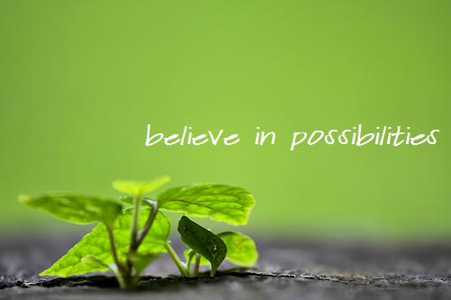
8. Dar paso a la pasión.
Para dar paso a la pasión, "participa totalmente. Permítete ser un canal para dar forma a la corriente de pasión en una nueva expresión para el mundo ".
La vida nos ha conformado a muchos de nosotros, y nos ha dado estructura y limitaciones. La vida urbana destaca nuestra rigidez y falta de vitalidad.
Su vida cambiará cuando "trascienda las barreras de la supervivencia personal y se convierta en un conducto único para su energía vital".
Participa, participa y sumérgete en tus pasiones.

Slide 12
9. Enciende una chispa.
Esta práctica habla de inspirar a otros a perseguir la pasión. Se trata de difundir la pasión y las posibilidades de iluminación en los ojos y la vida de los demás.
Imagine que los demás quieren sentir la misma chispa y la sensación eléctrica de posibilidad que usted siente. Esté disponible e invite a otros que estén listos para atrapar su chispa y vivir sus sueños.
Cuando otros dicen "no" a su idea o pasión, pueden estar diciendo simplemente que no ven la misma posibilidad que usted.
Inspira a otros y comparte con ellos las cosas que te iluminan.
Anime y motive a otros que estén listos para unirse a usted.

Slide 13
10. Sé el jefe.
Declare: "Soy el marco para todo lo que sucede en mi vida".
Siempre puedes honrarte con responsabilidad por cualquier cosa que ocurra en tu vida. Siempre puedes encontrar dentro de ti la fuente de cualquier problema que tengas.
Esta práctica no se trata de culparte a ti mismo o de sentirte culpable por tus circunstancias. Se trata de explorar las suposiciones que haces sobre lo que sucede en tu vida y, en última instancia, asumir la responsabilidad de ellas.
Cuando estás "siendo el jefe", por así decirlo, cuestionas tus suposiciones, determinas cómo tu perspectiva o perspectiva condujo a la situación en cuestión y te responsabilizas de cómo llegaste allí.
No buscas culpar a otros ni a otros. Estás haciendo el trabajo constructivo de comprender cómo llegaste a donde estás, y sin culparte tampoco.
"Dándose la responsabilidad de todo lo que sucede en tu vida, deja todo tu espíritu y te deja libre para elegir de nuevo.. "

Slide 14
11. Crear marcos para la posibilidad.
Haga una nueva distinción en el ámbito de la posibilidad: una que sea un poderoso sustituto del marco actual de significado que está generando la espiral descendente.
No siga la corriente hacia una idea o concepto que descienda en espiral hacia el abismo.
Proponga misiones e ideas audaces y visionarias que tengan confianza en el mundo.
Encuentre el coraje y la audacia para apoyar sus ideas y enfrentar la dirección a la que le gustaría dirigir a las personas.
Mira los poderes mágicos que tienes. Sea más consciente de la forma en que usa las palabras y defina nuevos marcos de posibilidades.Destaca y aboga por tus ideas audaces. Destaque la parte de su audiencia que sea más contribuyente, más gratuita y más abierta a la participación.

Slide 15
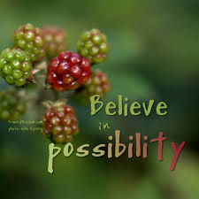
12. Cuenta la historia de "nosotros".
¿Puede pasar de la historia de "usted y yo" y "nosotros y ellos" y llegar a "nosotros"?
¿Puedes pasar de un lugar de división, conflicto y hostilidad a un lugar de entusiasmo y unión? ¿Un lugar de amistad y cooperación?
El WE aparece cuando, por el momento, dejamos de lado la historia del miedo, la competencia y la lucha, y contamos su historia.
Pedir: "'¿Qué queremos que suceda aquí?
¿Qué es lo mejor para nosotros?'- todos y cada uno de nosotros.
¿Cuál es nuestro próximo paso?
Permita que las barreras que nos separan se disuelvan y actúen desde un lugar donde todos nos beneficiemos, juntos.
Todos podemos encontrar soluciones que funcionen para todos. Esto implica tomar los "yoes" individuales y combinarlos en un poderoso "colectivo". Esto es algo que podemos practicar desde cualquier silla, en cualquier día, en cualquier habitación o en cualquiermedio ambiente

Slide 16
Tarea C:
¿Qué pasaría si sus maestros le dieran a cada estudiante de la clase una A al comienzo del curso?
Para retener esta calificación, solo tiene que escribir una carta al maestro, con el mayor detalle posible, explicando lo que ha hecho para obtener la A, y cómo ha cambiado y crecido para el final del año. Además, debe describir al maestro el tipo de persona en la que se ha convertido.
Seleccione un maestro y una materia y escriba una carta de muestra. ¿Qué vas a hacer para obtener tu A?

